Slide 1
Платформа MODX
Факультет Интернета МФПУ СИНЕРГИЯ
Курс «Веб-разработка»
Илья Ершов

Slide 2
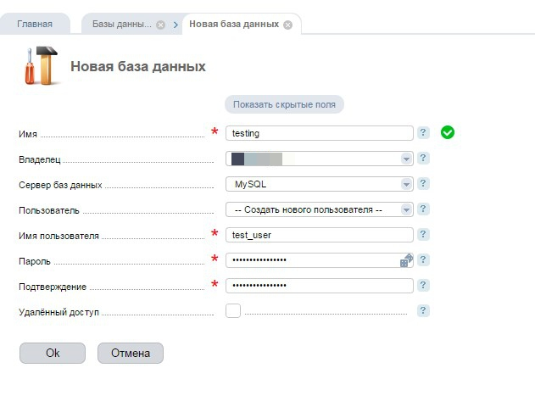
Новая База Данных

Slide 3
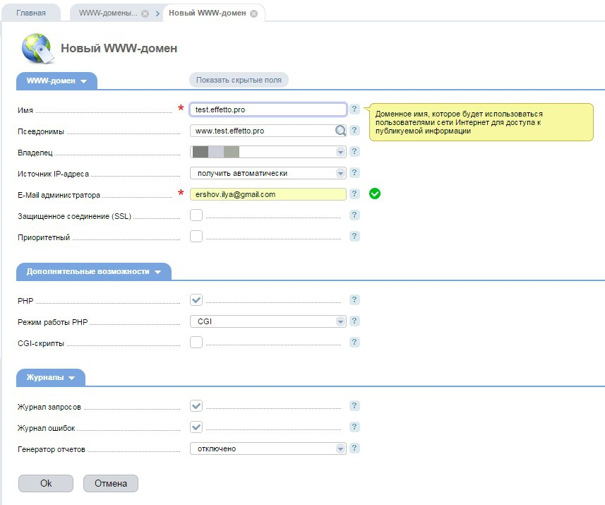
Новый WWW-домен в веб-сервере

Slide 4
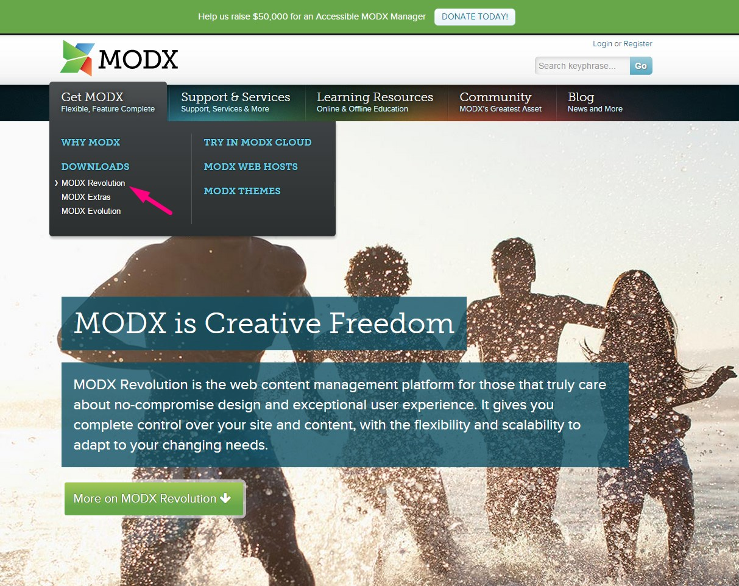
Дистрибутив MODX
//modx.com

Slide 5
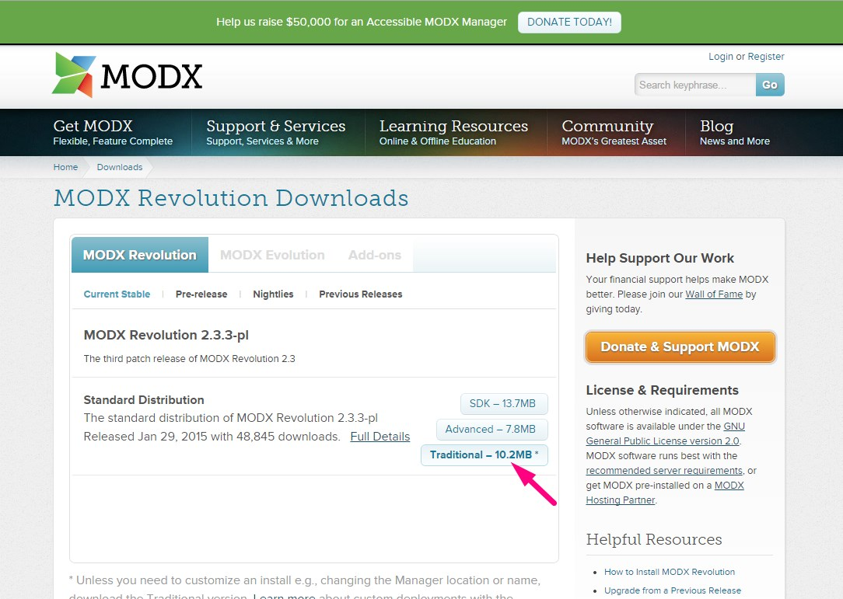
Дистрибутив MODX
//modx.com

Slide 6
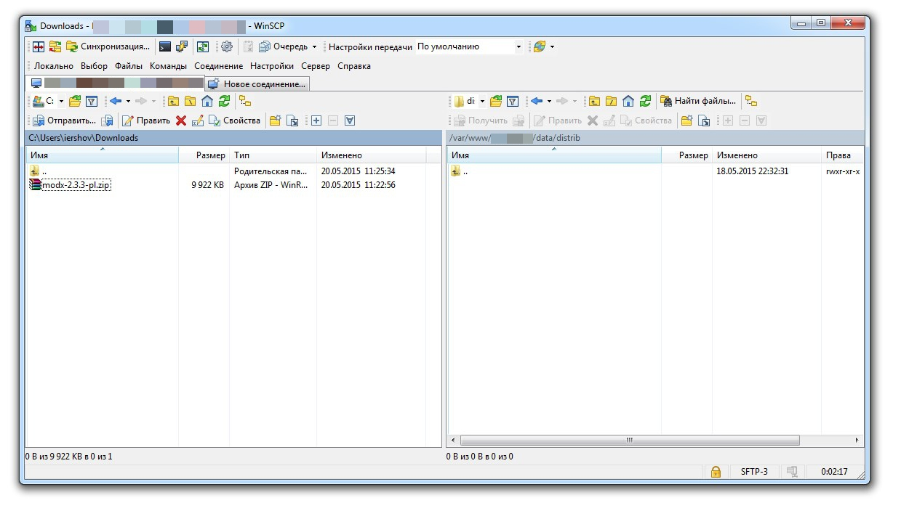
Загрузка на сервер
//winscp.net

Slide 7
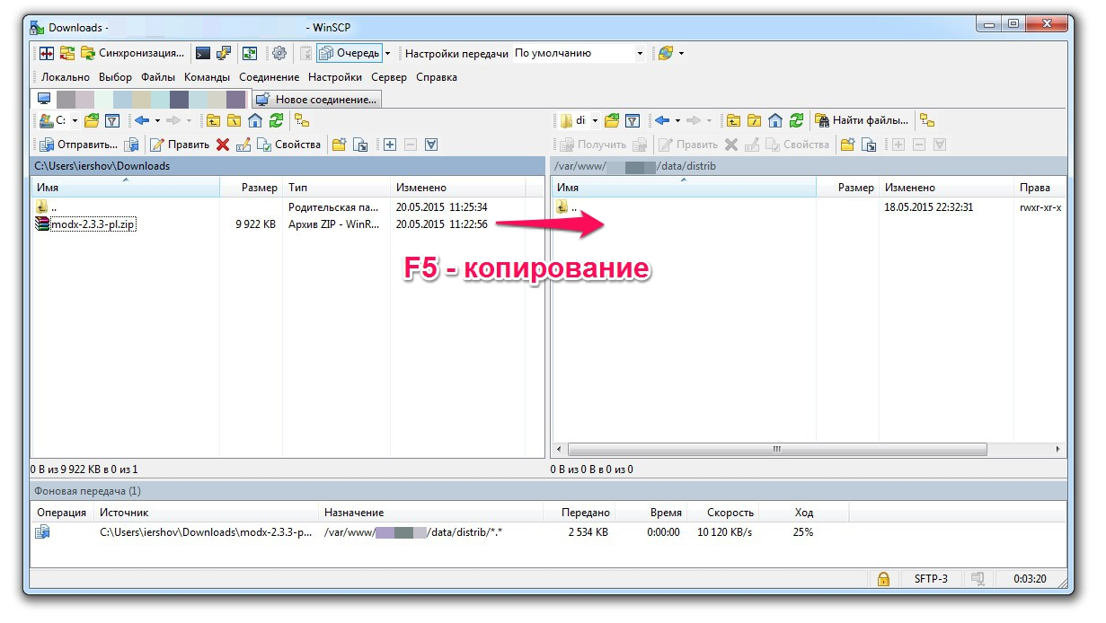
Загрузка на сервер
//winscp.net

Slide 8
Загрузка на сервер
//winscp.net

Slide 9
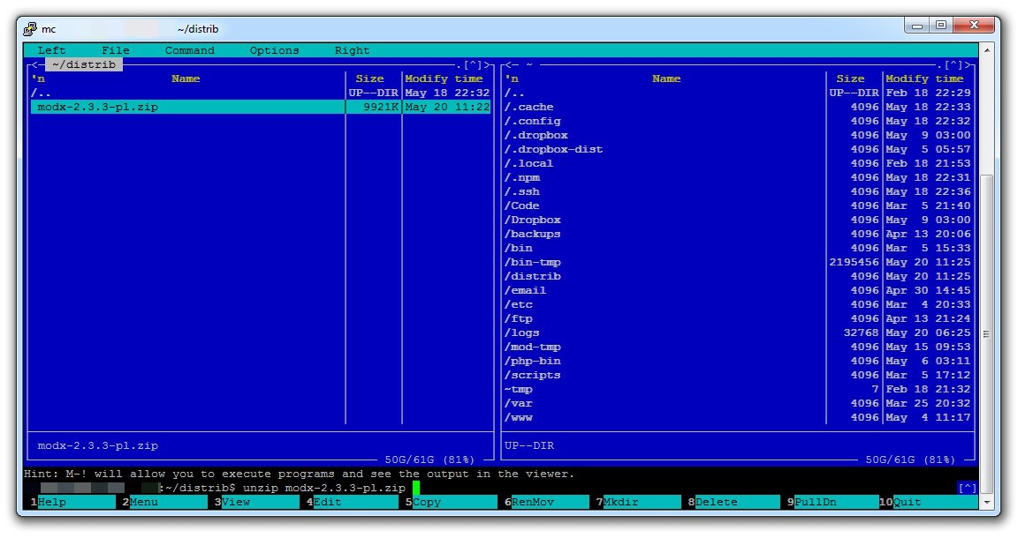
Подключение к серверу по SSH
//putty.org
Запуск файлового менеджера, команда mc

Slide 10
Подключение к серверу по SSH
//putty.org
Распаковка архива: unzip <Ctrl+Alt+Enter> <Enter>

Slide 11
Подключение к серверу по SSH
//putty.org
Распаковка архива: unzip <Ctrl+Alt+Enter> <Enter>

Slide 12
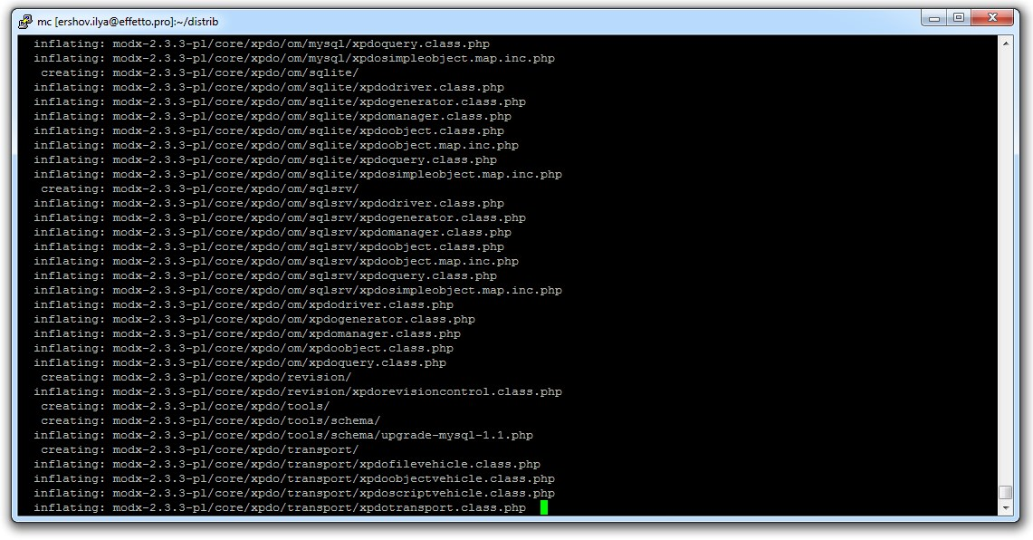
Подключение к серверу по SSH
//putty.org
Распаковка архива: unzip <Ctrl+Alt+Enter> <Enter>

Slide 13
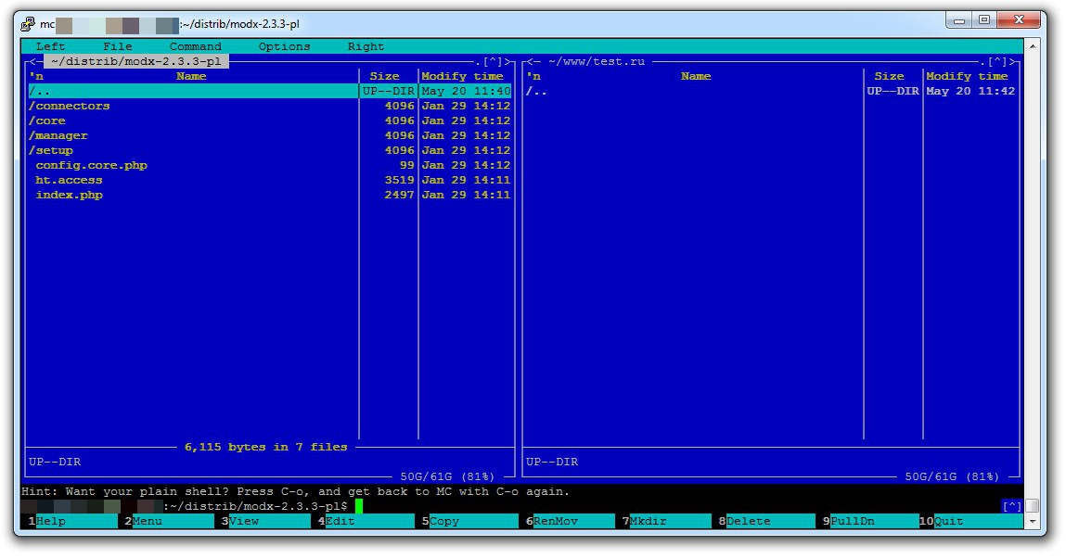
Подключение к серверу по SSH
//putty.org
Кнопкой на клавиатуре «Insert» выделите все файлы и папки

Slide 14
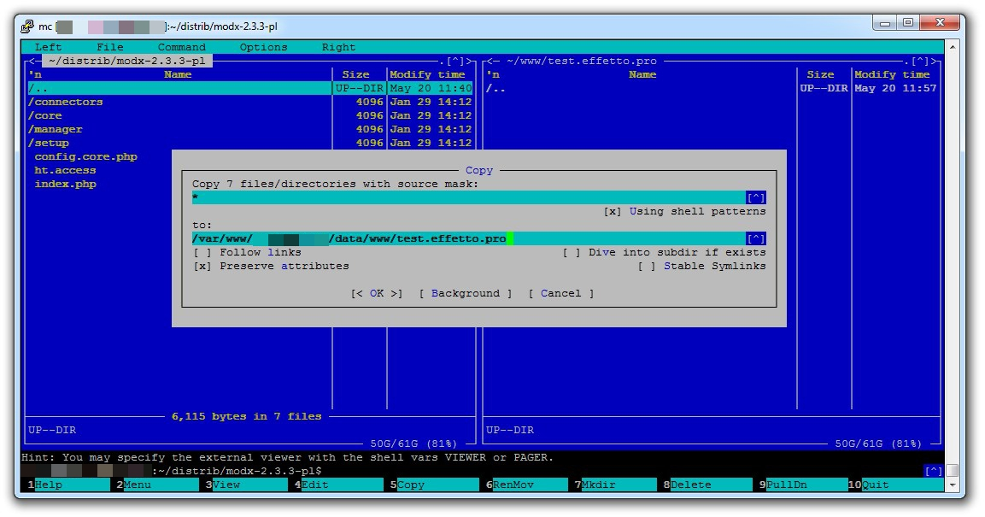
Подключение к серверу по SSH
//putty.org
Кнопкой на клавиатуре F5 Enter копируете файлы в папку сайта

Slide 15
Убедитесь
что у вас настроена
DNS зона вашего нового сайта

Slide 16
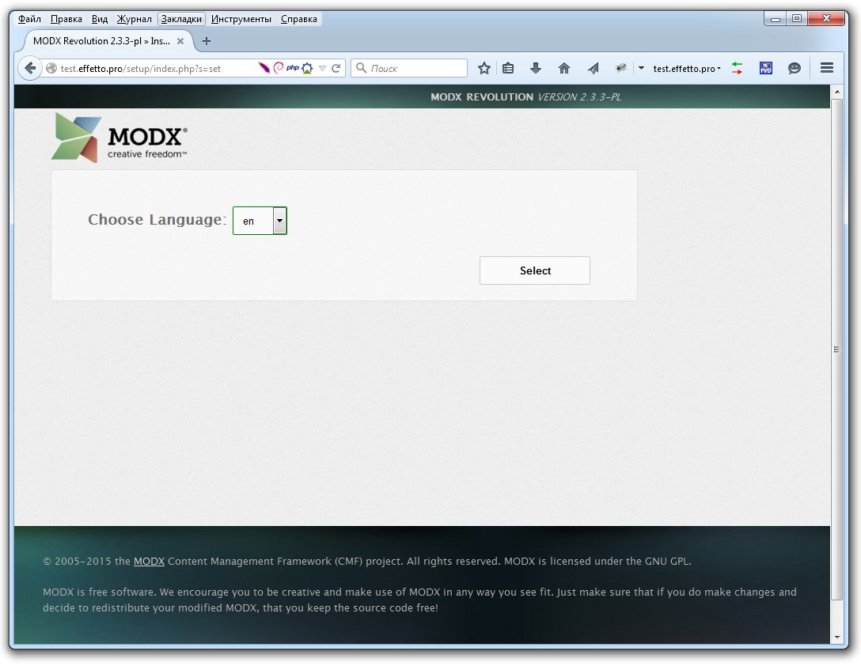
Установка MODX
В браузере открываете:
<ваш новый сайт>/setup

Slide 17
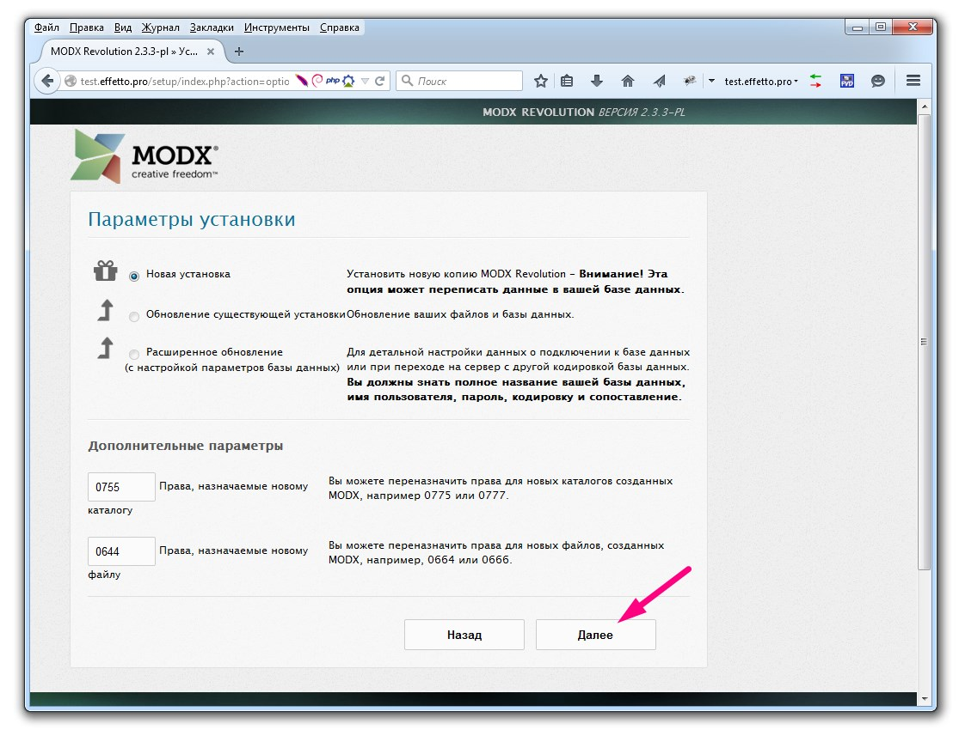
Установка MODX
Далее…

Slide 18
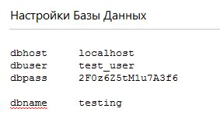
Установка MODX
Далее…

Slide 19
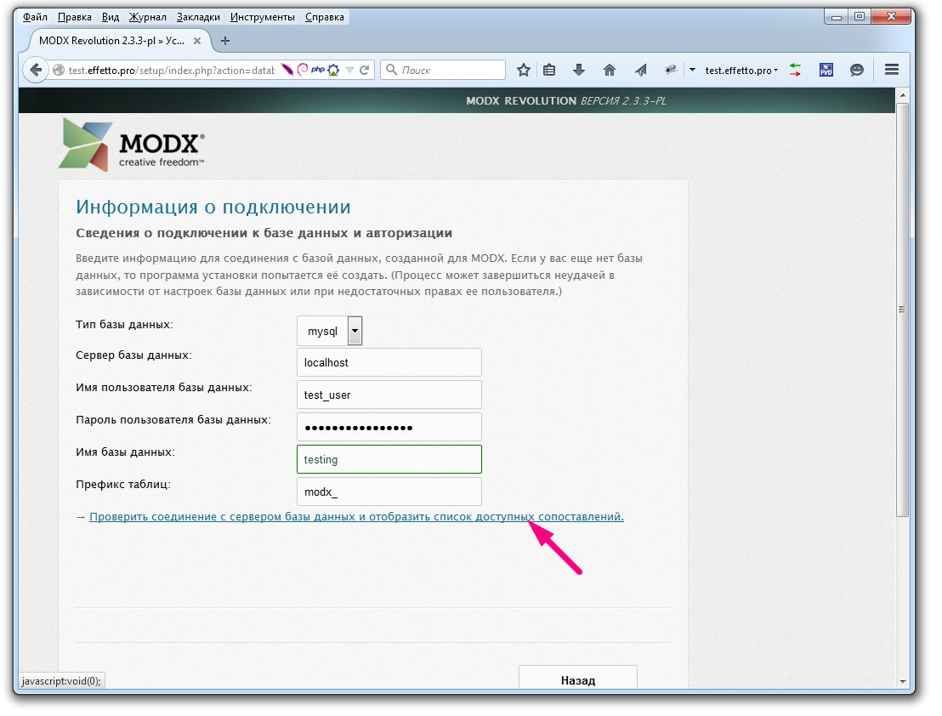
Установка MODX

Slide 20
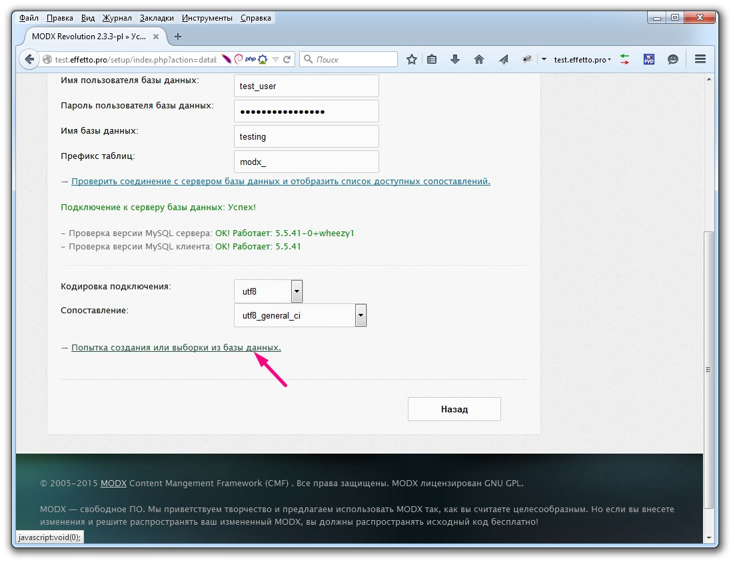
Установка MODX

Slide 21
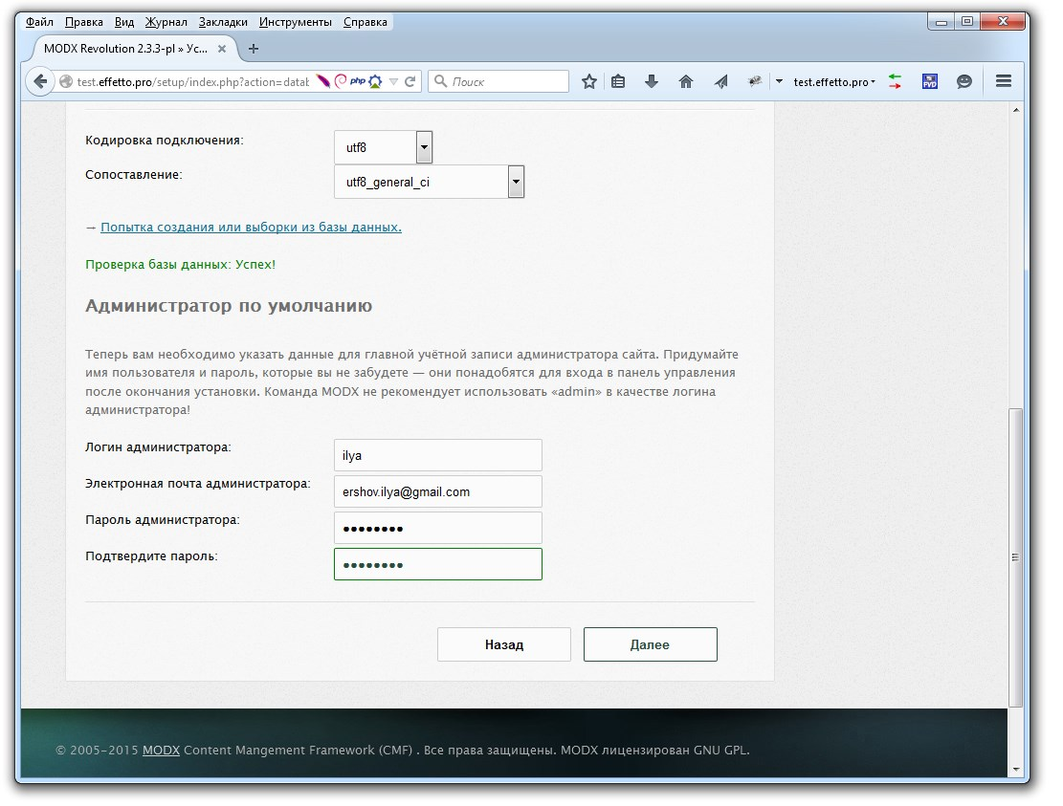
Установка MODX

Slide 22
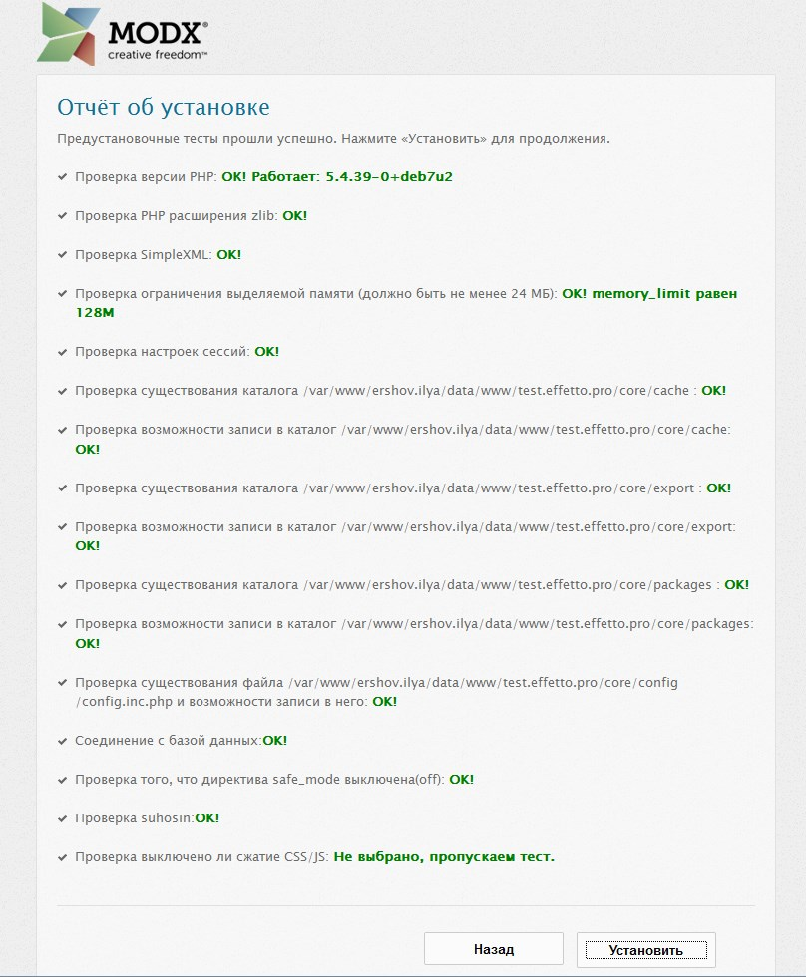
Установка MODX

Slide 23
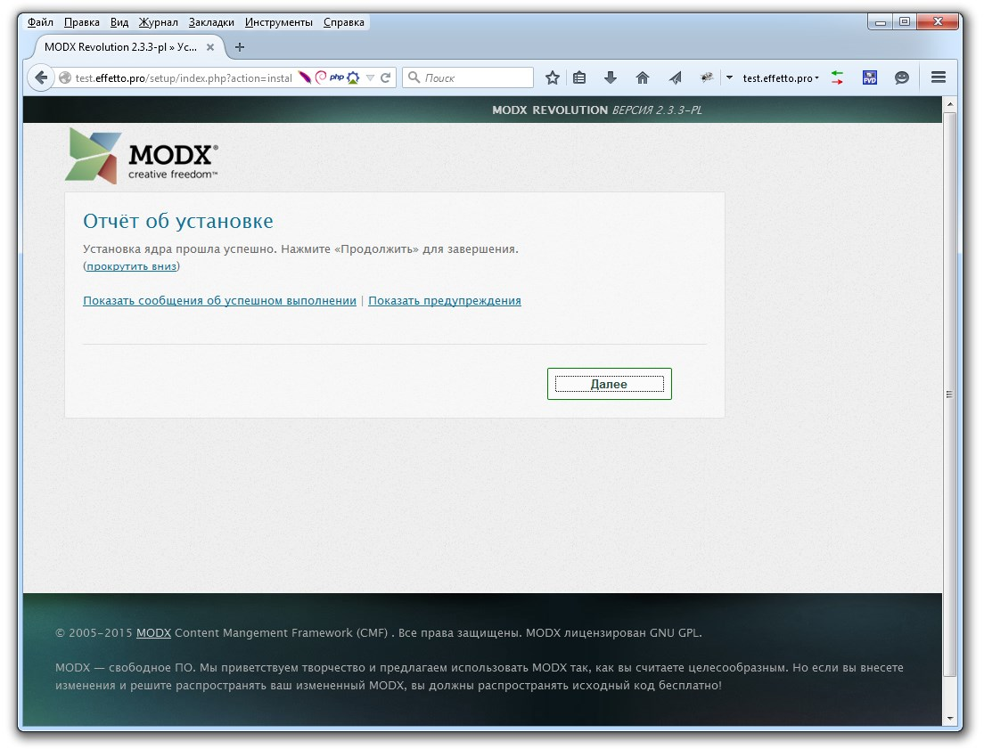
Установка MODX

Slide 24
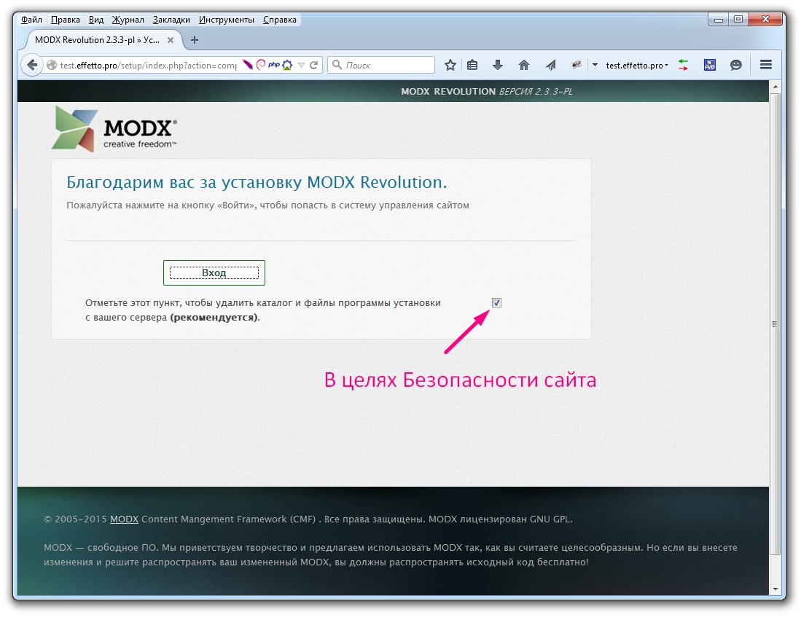
Установка MODX

Slide 25
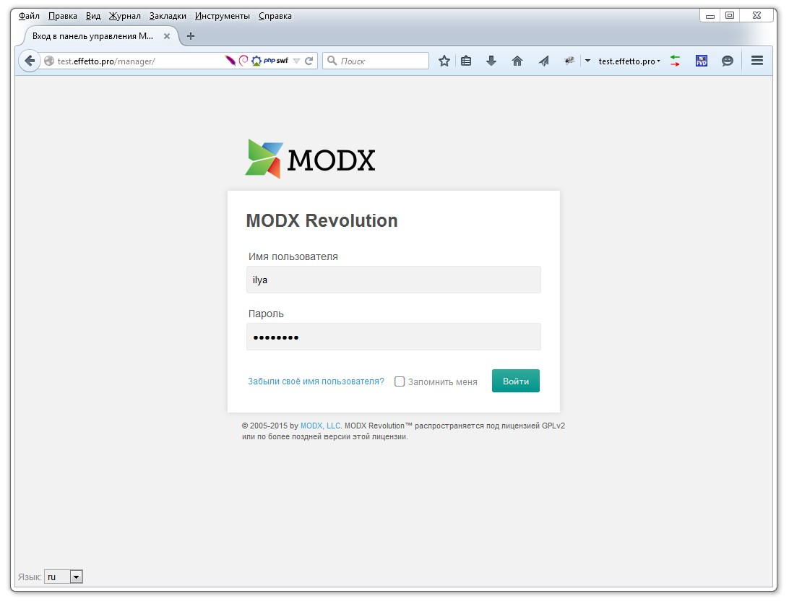
Установка MODX
Путь к админке: <ваш новый сайт>/manager

Slide 26
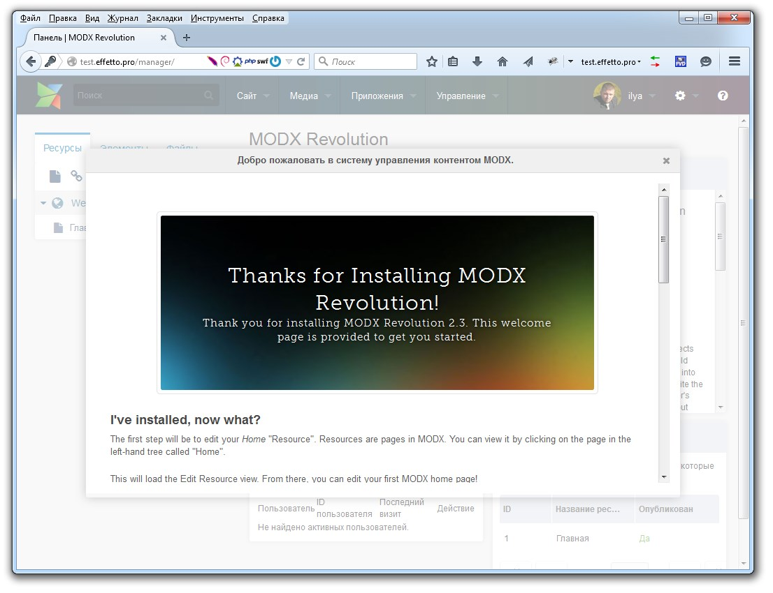
Установка MODX
Путь к админке: <ваш новый сайт>/manager

Slide 27
Спасибо за внимание

Slide 28
Илья Ершов
Ссылки и дополнительные
материалы на странице: //j.mp/mfpa-links
Веб-разработчик, руководитель интернет-проектов
ershov.ilya@gmail.com
Skype: ershov.ilya
www.ershov.pw

